Slide 1

МБОУ «Средняя общеобразовательная школа № 37»
Г. Новокузнецк

Slide 2
Всероссийские молодежный фестиваль социальной рекламы «ART – START»
Номинация:
«Правильные привычки = Защита окружающей среды»

Slide 3
Цели: привлечь внимание обучающихся к проблеме загрязнения окружающей среды, а также развития у них навыков хозяйственного отношения к окружающему миру и повышения уровня экологической культуры и грамотности.
Задачи:
-Формирование экологического сознания;
-Охрана окружающей среды, исчезающих видов животных и растений;
- Изменение стереотипов повседневного поведения людей, продвижение экологического образа жизни.
Широкое экологическое образование, просвещение и информирование людей.

Slide 4
В нашем образовательном учреждении большое внимание уделяется экологическому воспитанию школьников. Ежегодно в нашей школе проходят мероприятия направленные на формирование у школьников экологической культуре.

Slide 5
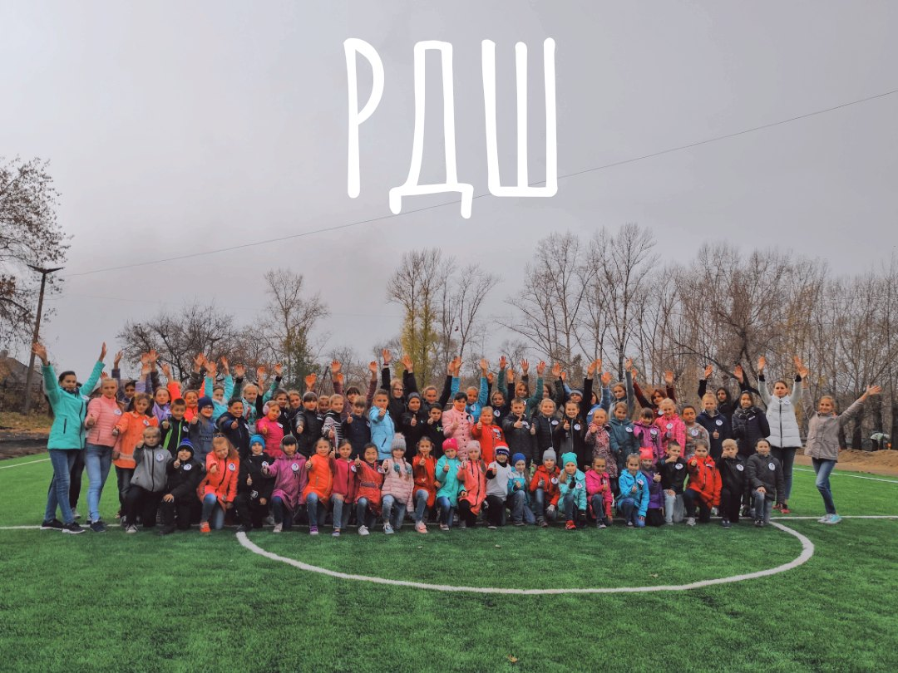
Я, ты, он, она – вместе целая страна,
А Земля – наш общий дом.
От нас зависит порядок в нем.

Slide 6
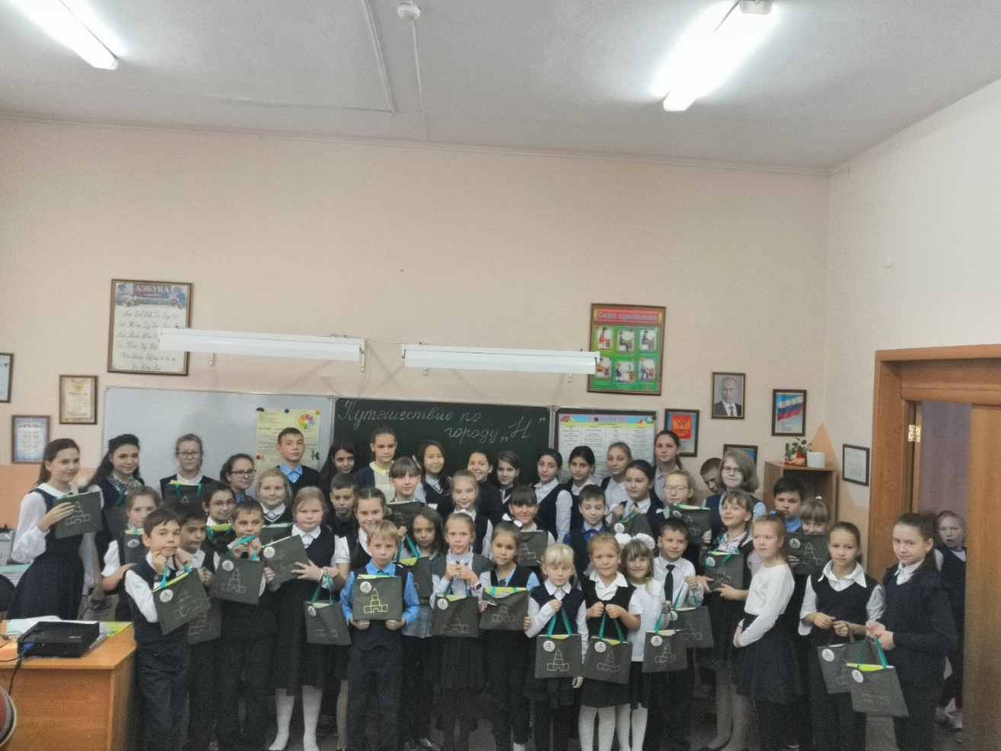
Не надо медлить,
Не стоит ждать
Проблемы нужно сейчас решать.
Иначе может погибнуть дом,
В котором пока еще все мы живем.

Slide 7
Скорее от слов переходим к делу:

Slide 8
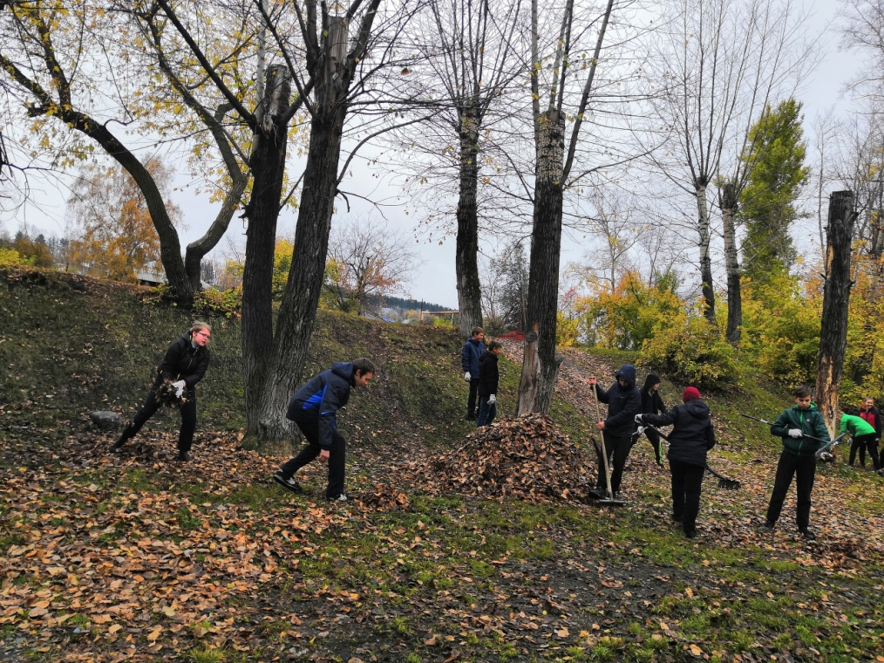
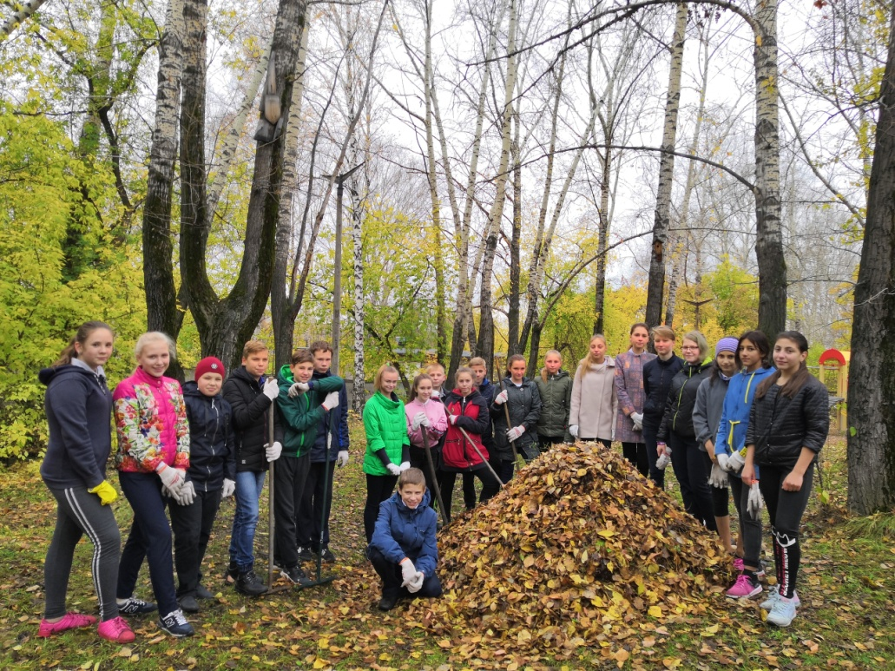
Мусор вокруг убираем смело
Школьная экологическая акция: «Чистый двор»

Slide 9

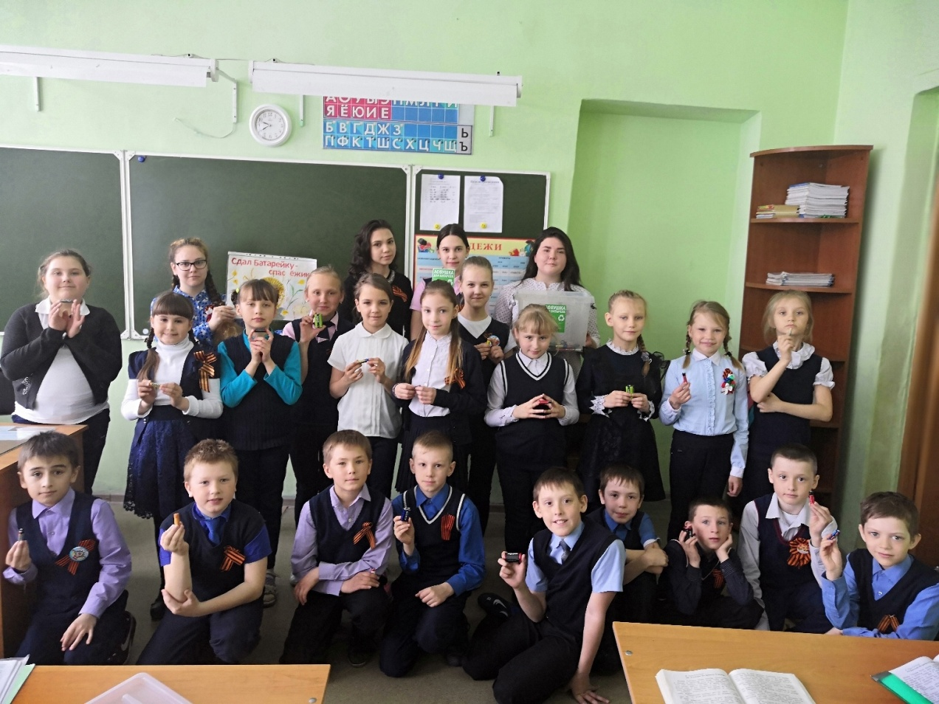
Спасем ежиков, батарейки собирая.
Школьная экологическая акция: «Сдай батарейку – спаси ежика»

Slide 10
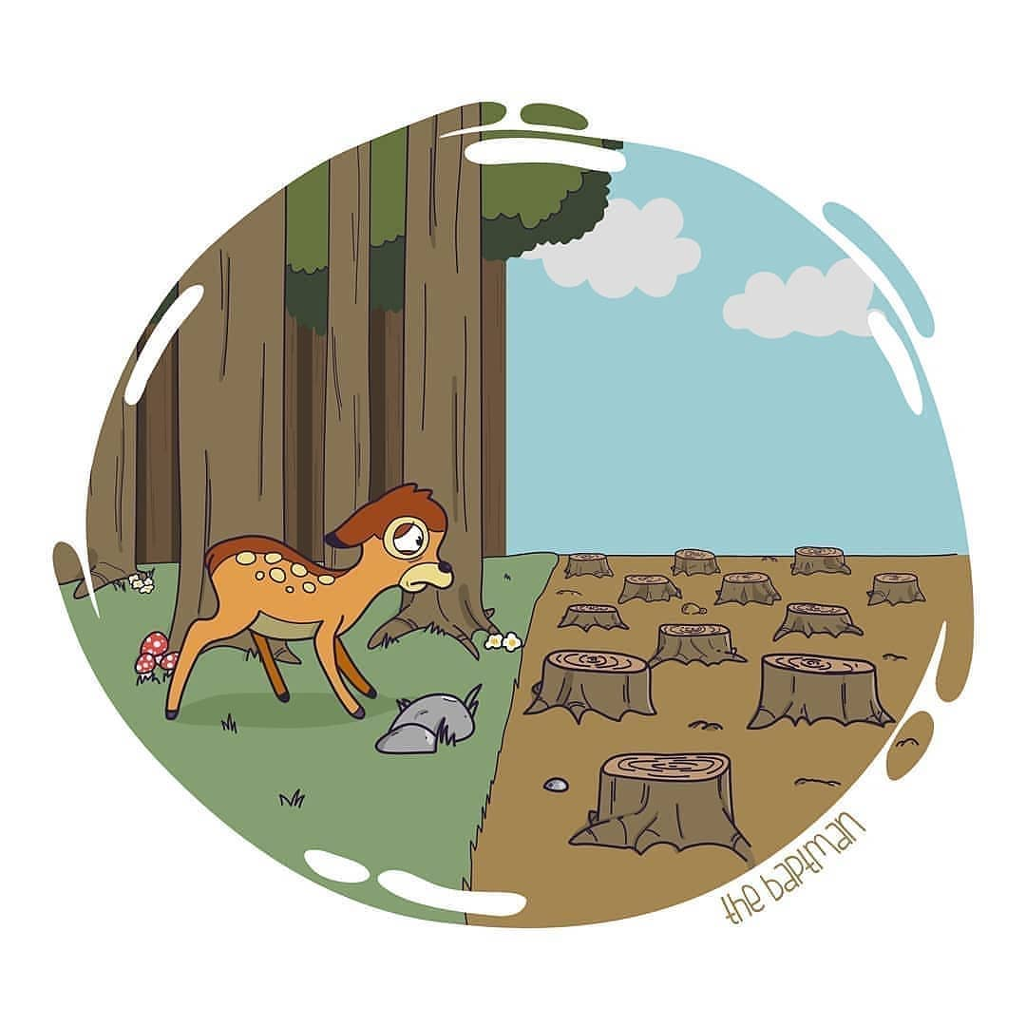
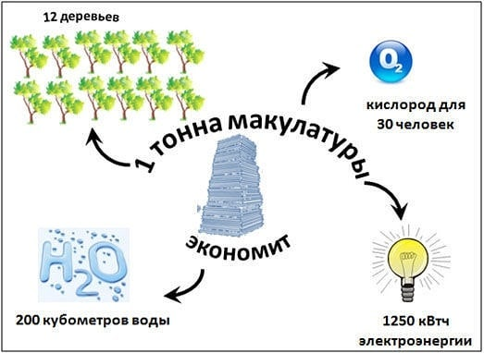
Деревья сохраняем, бумагу не бросая.
Школьная экологическая акция: «Сдай макулатуры – спаси дерево»

Slide 11
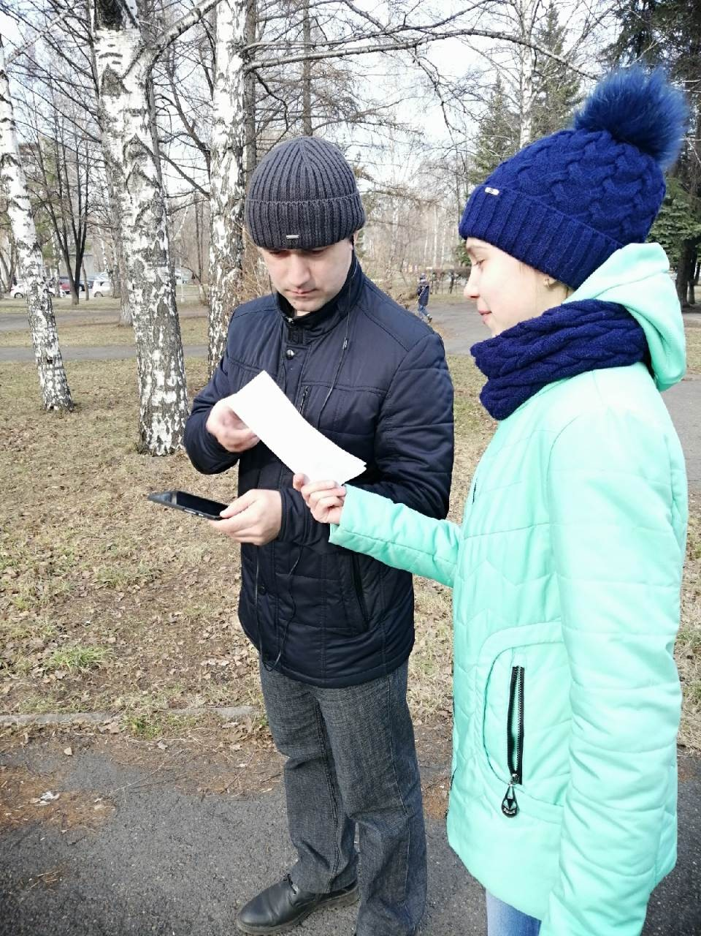
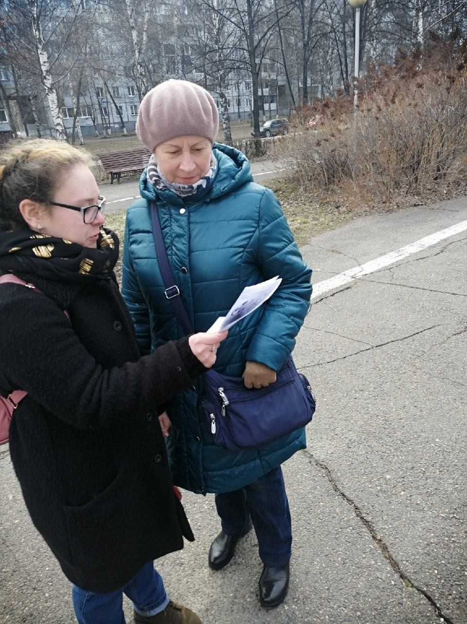
Листовки смело раздаем, экологическую пропаганду мы ведем.

Slide 12



Мы участники международного конкурса «Час экологии и энергосбережения»

Slide 13
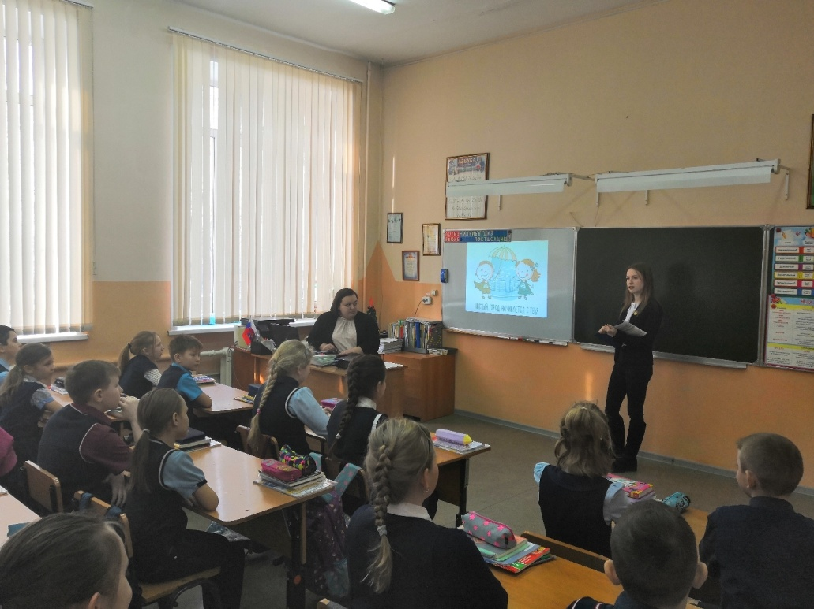
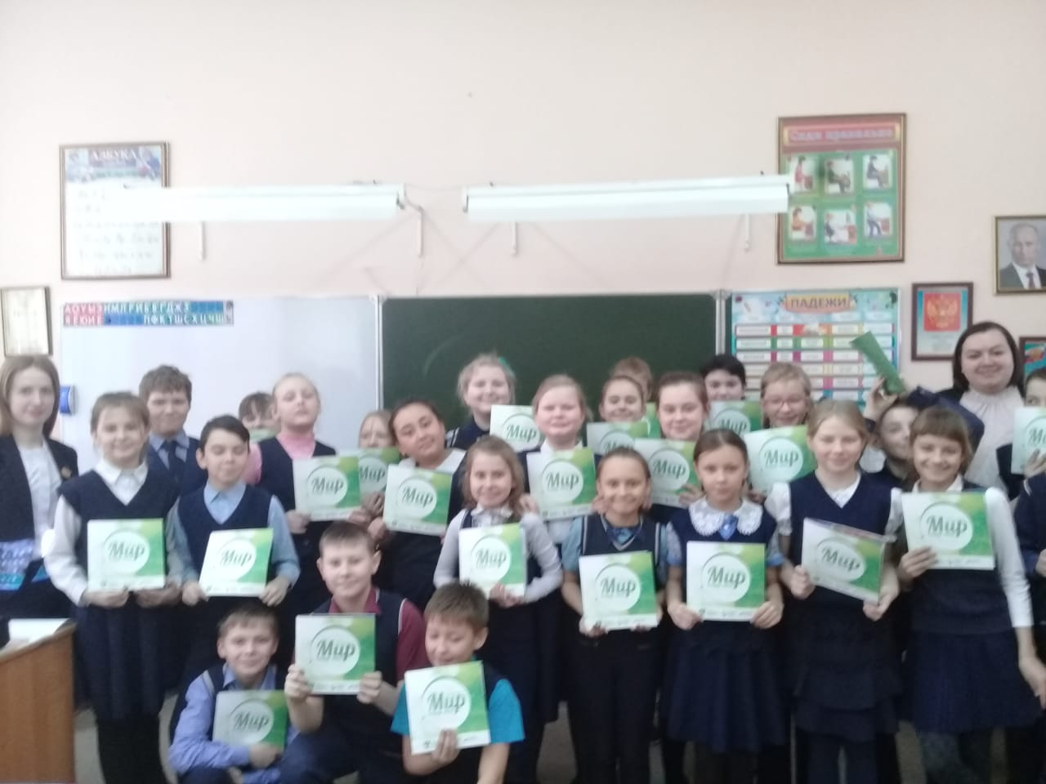
Экологический урок:
«Как улучшить экологию нашего города»

Slide 14
Итоги наши работы за 2018-2019 учебный год:
Проведено 10 школьных акций: «Чистый двор».
Собрано 15 килограмм батареек.
Собрано 450 килограмм макулатуры.
Проведено 60 тематических экологических уроков.
700 учащихся нашей школы приняли участие в экологических мероприятиях.

Slide 15
Автор работы: Валеева Эльвира – учащаяся 9 «А» класса МБОУ «Средняя общеобразовательная школа № 37»
Г. Новокузнецк

